Slide 1
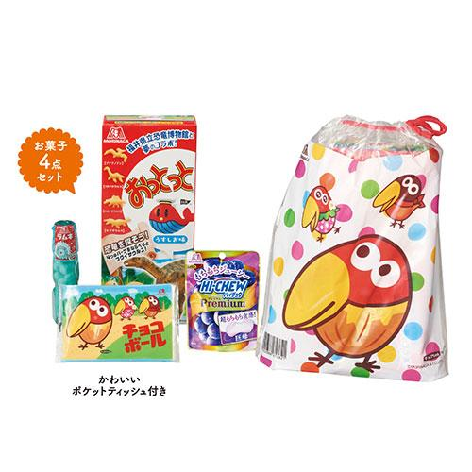
【提案書】
森永キョロちゃん4点セット ※税率8％
おっとっとやチョコボールなど、昔からある定番の森永お菓子の4点セットです。キョロちゃんがプリントされたポップで可愛らしいパッケージも目を惹きます。特典用や景品用にもおすすめ！
特徴
納期
納期スペース
仕様
包装 : 包装袋
生産国 : 日本
備考 : 内容量/お菓子×4、賞味期間/出荷日より60日以上、日本製 ※バッグの柄、お菓子の内容は予告なく変更する場合がございます。
お見積
お見積りスペース

